Slide 2
项目介绍
这玩意儿是为了解决以下问题而作的：
1.翻文件夹一翻十几层烦死人
2.桌面满是快捷方式（让我很不爽）
3.上网摸鱼一摸就是半天，浪费时间也不知道干什么

Slide 3
警告
项目代码可能出现：
诡异bug
莫名卡顿
意义不明
逻辑混乱
几乎没注释
等离谱情况
本来就是做给自己用的
随便它怎么样
运行过程可能出现:
奇怪缩放
这是由于swing不好用
但是知道javaFX的时候又太晚了
大量使用了绝对布局，导致可能
只对1920*1080的屏幕适配
神奇乱码
编码问题我搞不懂
尽情谅解
非常难用
按个人习惯设计
不提供浅色界面
仅适用于Windows系统
Win7win10经测试可以运行
如果有人用这玩意，bug会修的，没有就不管它

Slide 4
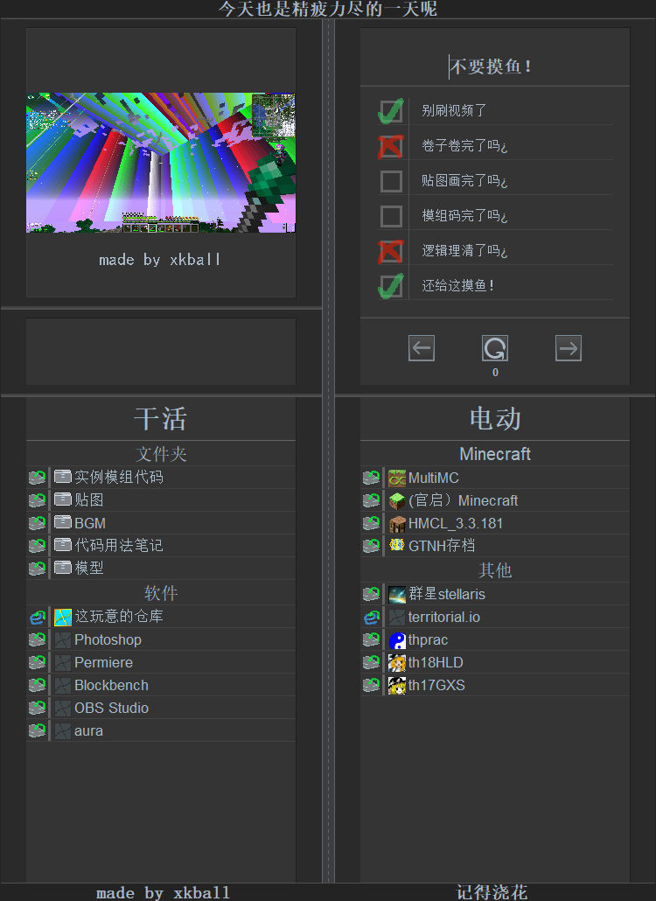
A
B
主界面分布介绍
A：装饰作用的图片显示面板
D
B：写字板，可用于计划与（提醒自己）
C1
C2
C：链接模块面板，等于快捷方式，可链接程序、文件夹、网站
D：咕掉的内容，原计划因技术原因无法实现
主界面特性：当窗口失去焦点时会自动隐藏

Slide 5
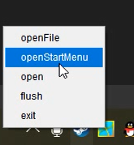
托盘说明
1：打开程序文件文件夹位置
1
2
2：打开系统（仅确认win10有效）的开始目录
其中的程序（快捷方式）会自动运行
3
3：打开程序窗口（并没有使用的必要）
4
4：失效的功能
5
6
5：退出程序
6:托盘图标，左键单击打开主界面

Slide 6
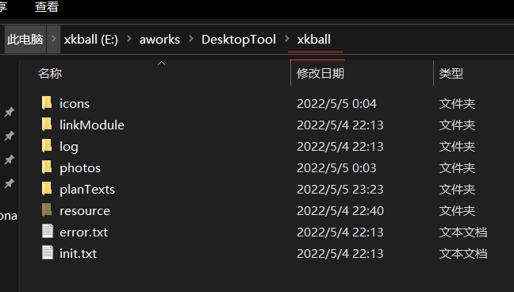
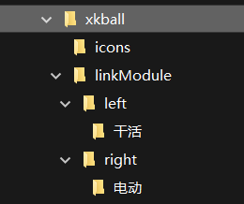
文件夹说明
双红线表示的xkball文件夹会在
程序（jar）同目录下生成
Icons文件夹：存放（可以自己添加）链接模块的
图标，原有图标请不要删除
linkModule文件夹：存放链接模块
内分left和right文件夹
Left与right文件夹下文件夹名为显示在主界面的名称
再内部文件为序列化生成的链接模块文件
请不要手动删除，会导致乱序

Slide 7
文件夹说明
Log文件夹：内为程序日志输出
没有使用成熟的log程序而是自己
测试文件输出的练习，所以功能不完善
Photos文件夹：内可存放照片，显示在主界面A区
让程序读取照片请以正整数顺序命名
其中words.txt每一行显示在主界面A区一个短语
请使用word软件编辑它
否则可能出现不明原因乱码
planTexts文件夹：内为序列化生成的主界面B区文件，按页数命名
请不要删除
Resource文件夹：为读取资源便利的文件夹，默认是隐藏状态
两个txt：程序第一次打开和出现未知错误时分别显示

Slide 8

装饰图片面板说明
由图片与文字组成，鼠标移入会绘制浅浅的背景
双击可以刷新（更换）图片与文字
图片会自动适应大小
文字太长应该会显示不下

Slide 9
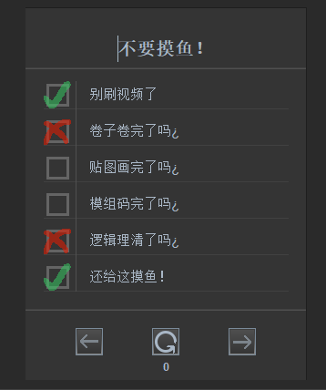
写字板说明
由标题，6个文本框和方框，三个按钮组成
标题、文本框可以直接编辑
左键单击方框切换（无/钩/叉）状态
左右按钮翻页，可以有负数页
中间按钮快速返回到第0张
中间按钮下方显示当前页数
内容自动保存

Slide 10
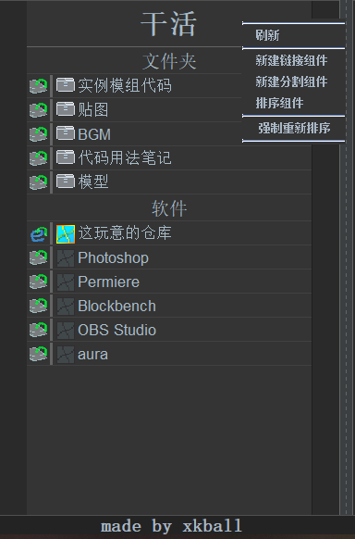
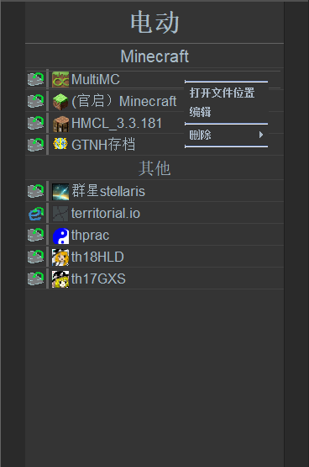
链接面板说明
分左右两块
最上方横线右键打开菜单
用于新建分割组件、链接组件，
排序组件和强制重排组件
排序时左键组件上移，右键下移
强制重排发生在组件序号混乱时
安装文件夹中默认顺序重排
双击链接模块打开（文件夹/网站/软件）
右键模块可进行
打开文件位置，编辑，删除操作
链接模块左一图标表示其
链接至本地/网络
右一图标自己选择

Slide 11
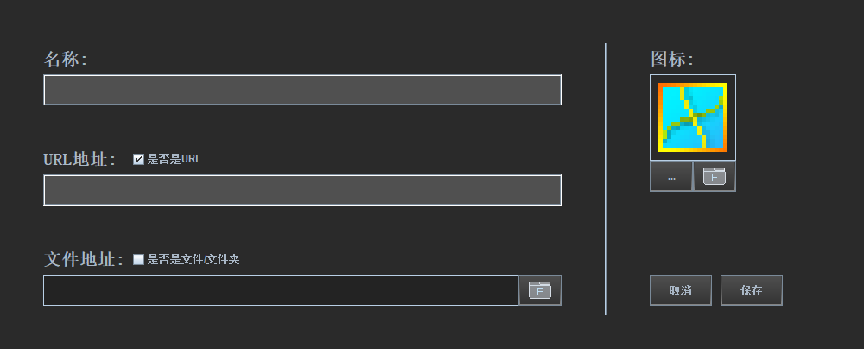
编辑界面说明
选择新建/编辑模块后打开此界面
左边顾名思义直接填，url（网址）和文件（程序）二选一
左侧文件按钮点击后可以选择文件地址（但是我更推荐直接复制粘贴地址）

Slide 12
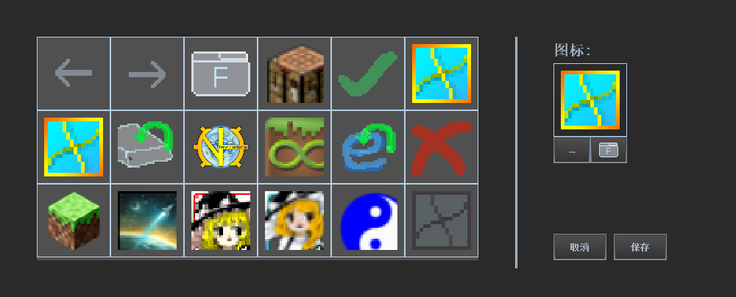
图标编辑说明
点击右侧三个点按钮打开次界面，会列出icons文件夹下所有png/jpg
左键选择一个显示到右侧图标框（表示已选择图标，但是分割模块选择了也没用）
可以自己放图标进入icons文件夹（已用图标不要删除，会出问题）
右侧文件按钮打开文件选择器，如果文件地址文本框有内容会自动打开至其位置
选择一个文件来获得其图标（此功能由java自带类库提供，存在问题，只能获得32*32的图标，大的部分会截不到）

Slide 13
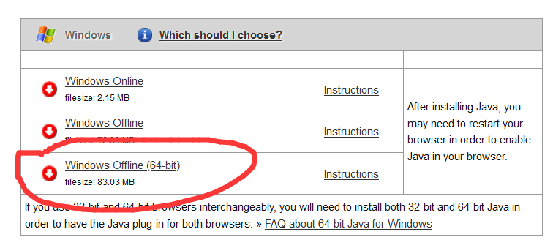
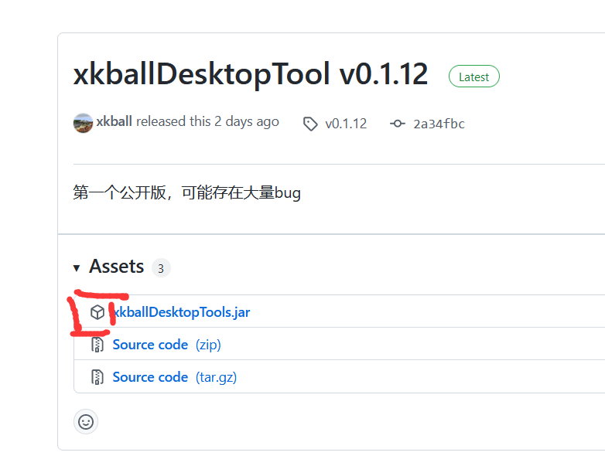
安装方法：
在https://www.java.com/en/download/manual.jsp
下载安装java8
2. 在https://github.com/xkball/XKballDesktop/releases/tag/v0.1.12
下载本体
3.在英文目录下直接运行本体

Slide 14
链接模块的用法举例
包含新建，获得图标与排序

Slide 15
装饰面板文字的正确编辑方式
其实是不想修bug
其实是根本不知道为什么编码有问题

Slide 16
程序在出现未知错误时会出现提示
在此手动抛出一个错误用来演示

Slide 17
感谢观看
非常希望您能给与反馈

Slide 18
空降指挥部
00:00-00:05 空降指挥部
00:06-02:51 用法介绍说明
02:52-04:00 链接模块用法举例
04:01-05:15 首次启动与装饰文本编辑方法
05:16-05:50 程序发生错误时反应
05:51-06:55 放完BMG

